Slide 1
HƯỚNG DẪN KẾT NỐI JAVA_SQLSERVER
NGƯỜI TRÌNH BÀY: TH.S LÊ ANH TÚ
EMAIL:TULA11@FE.EDU.VN
ĐIỆN THOẠI:0984814797
KHOA: ỨNG DỤNG PHẦN MỀM.

Slide 2
NỘI DUNG
GIỚI THIỆU
CÁC BƯỚC THỰC HIỆN
HƯỚNG DẪN TẠO DATABASE DEMO TRONG SQLSERVER
HƯỚNG DẪN TẠO MÔ HÌNH CÁC LỚP: MODAL, DAO, GUI
HƯỚNG DẪN TEST, KẾT NỐI CƠ SỞ DỮ LIỆU
HƯỚNG DẪN TẠO HÀM LOGIN, INSERT,UPDATE, DELETE, FIND
- TỔNG KẾT

Slide 3
GIỚI THIỆU
Hiểu và vận dụng để làm trong các hệ thống
Xây dựng được các hàm cơ bản để xây dựng các hệ thống tương tự.

Slide 4
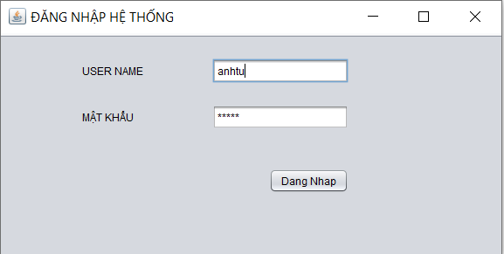
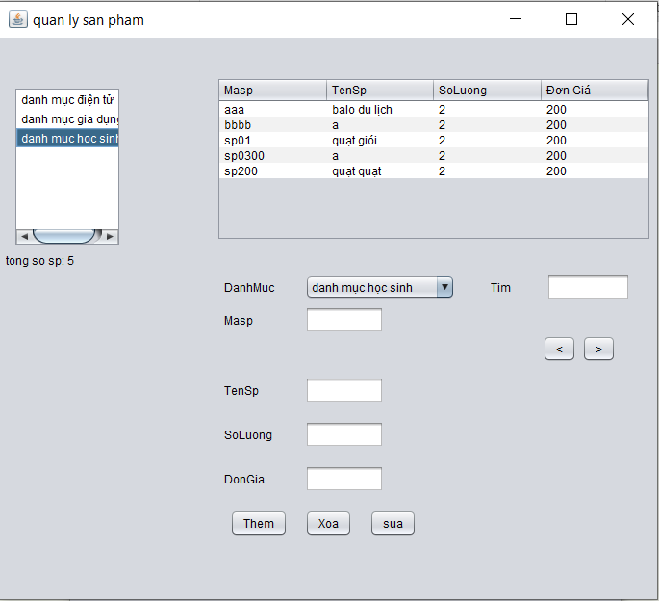
Xây dung chương trình giao diện như sau:

Slide 5
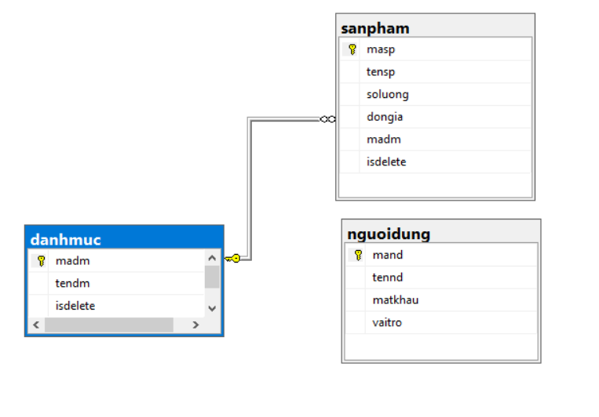
TẠO DATABASE DEMO

Slide 6
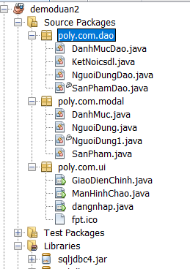
MÔ HÌNH CÁC LỚP:

Slide 7
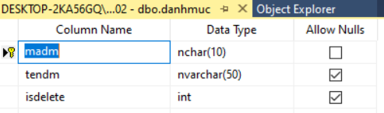
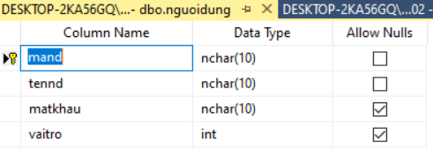
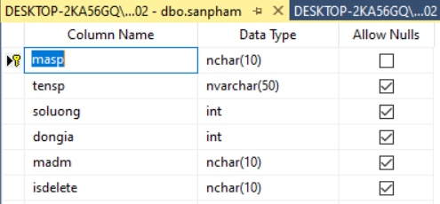
CÁC BƯỚC THỰC HIỆN
BƯỚC 1: TẠO CƠ SỞ DỮ LIỆU CÁC BẢNG
(thiết lập mối quan hệ và nhập dữ liệu thô)
Tạo bảng danh mục
Tạo bảng người dùng
Tạo bảng sản phẩm

Slide 8
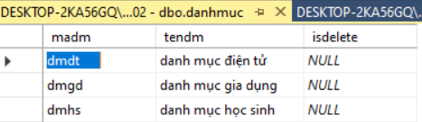
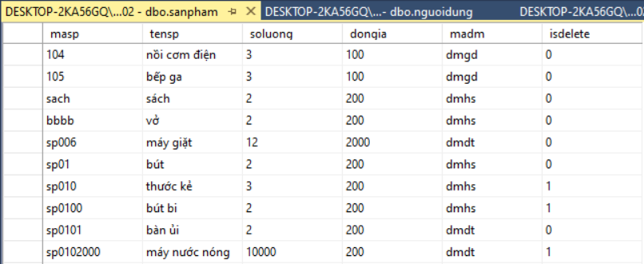
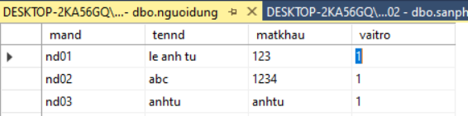
Nhập dữ liệu thô

Slide 9

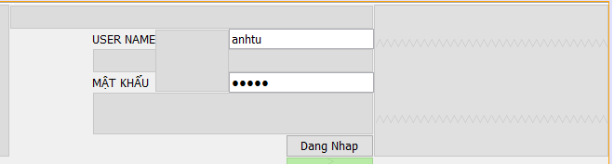
Bước 2: Thiết kế mô hình các lớp
LỚP UI (USER INTERFACE)
Thiết kế giao diện đăng nhập

Slide 10
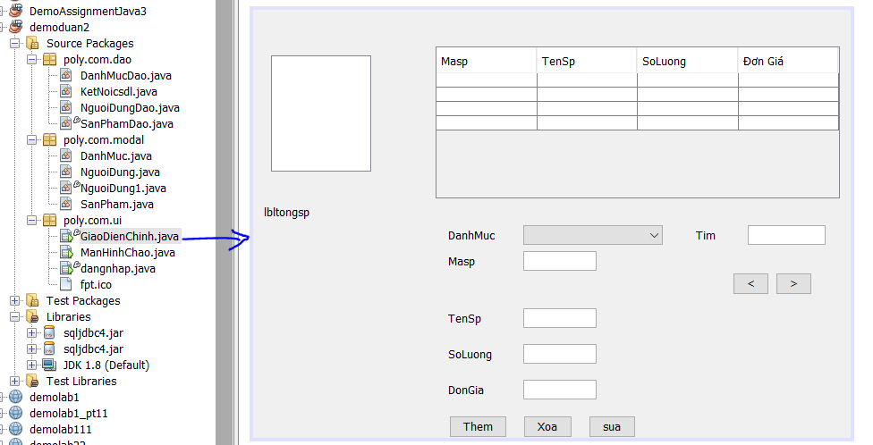
Thiết kế giao diện chính và đặt tên phù hợp cho các đối tượng

Slide 11

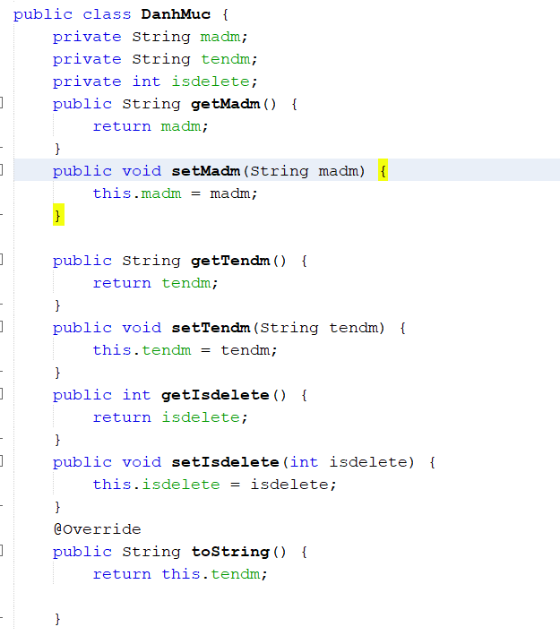
LỚP MODAL (CÁC LỚP MÔ HÌNH)
Thực hiện dựng modal getter/setter cho các lớp
Bảng Danh Mục

Slide 12
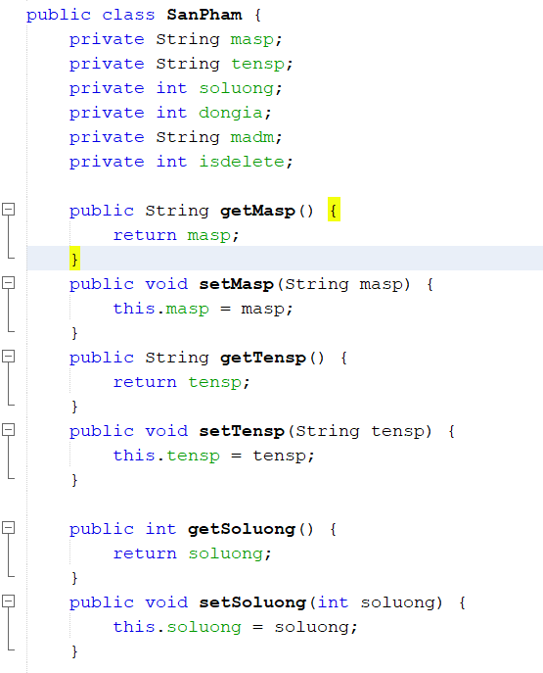
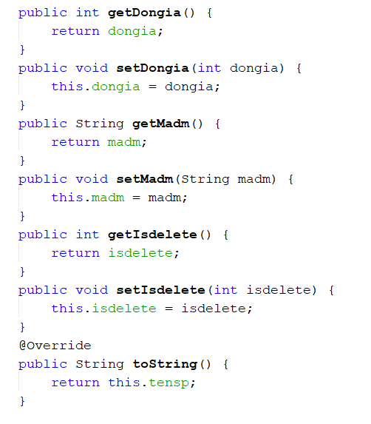
BẢNG SẢN PHẨM

Slide 13
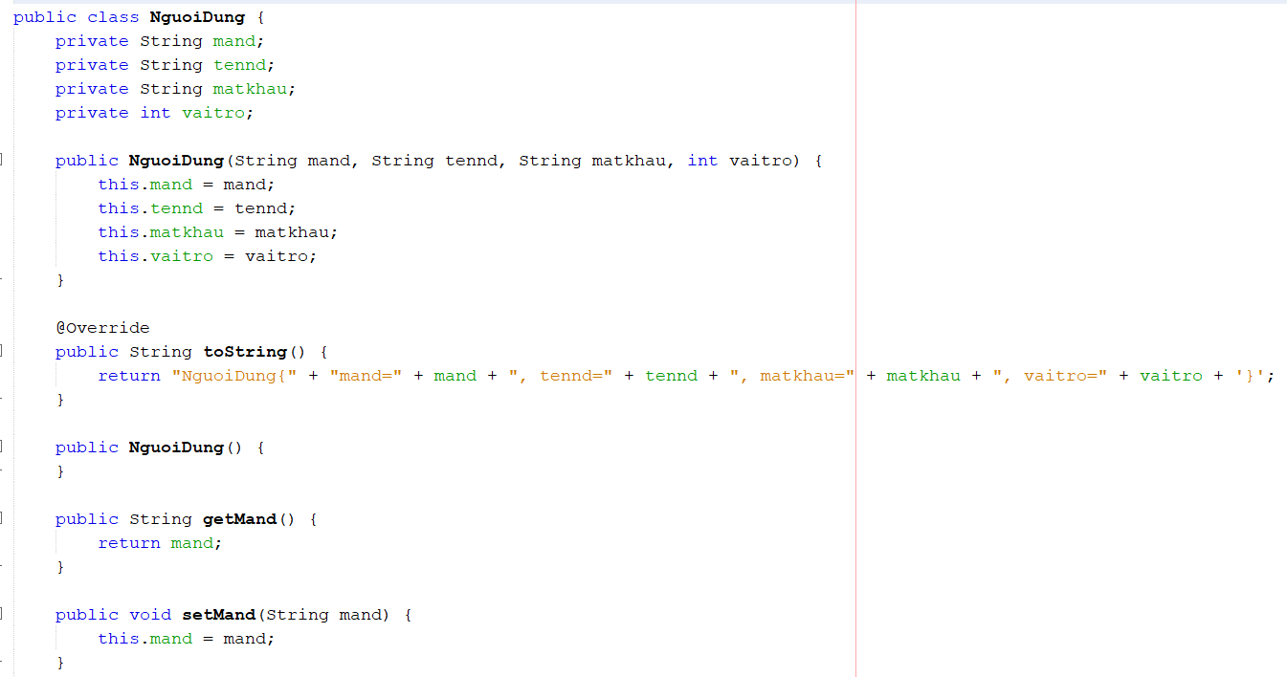
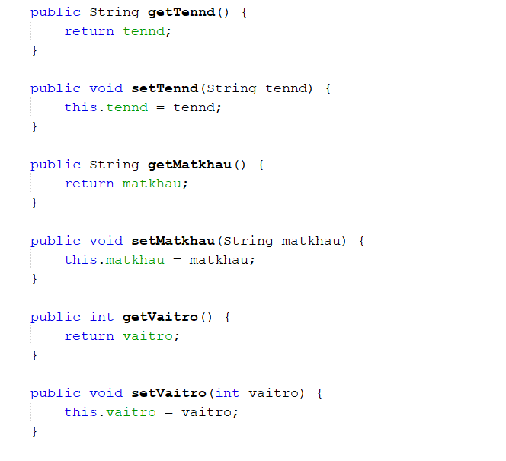
Bảng Người Dùng

Slide 14

LỚP DAO (Data Access Object) kết nối, truy vấn cơ sở dữ liệu
Xây dựng lớp kết nối cơ sở dữ liệu: phải add thêm thử viện: download và tải về sqljdbc4.jar
+ kết nối thử bằng tool
Vào windows → service → click phải trên driver → new driver ➔ add ➔ tìm file sqljdbc4.jar → sau khi add xong click phải trên Microsoft sql server ..➔ connect using →

Slide 15
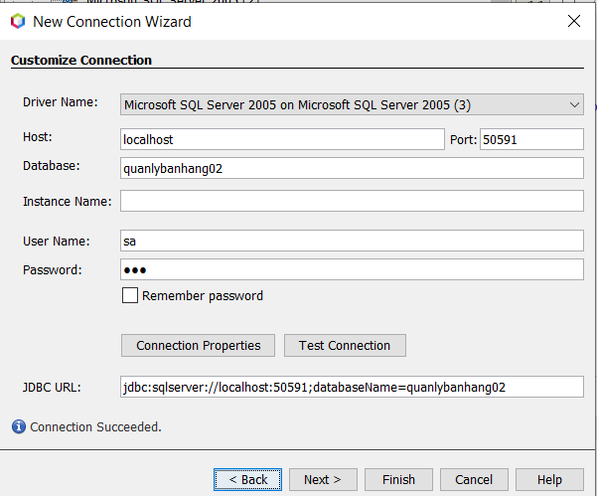
Cổng mặc định 1433 hoặc 50591
TÊN CSDL
Csdl test thành công
Điền các thông số thử kiểm tra sự kết nối của sqlsever với ứng dụng ➔ nhấn test connection

Slide 16
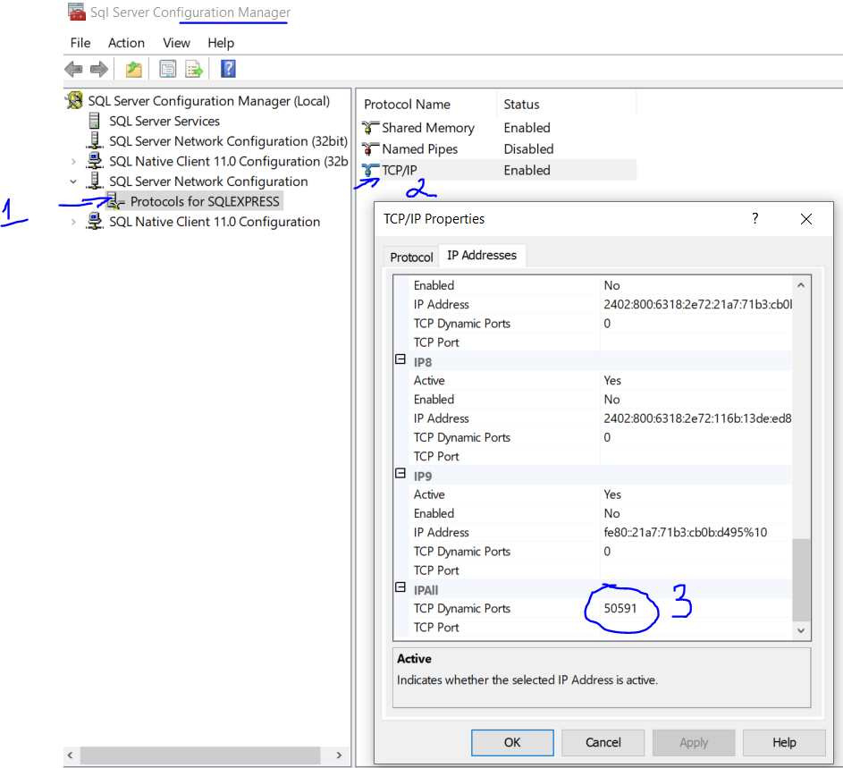
Xem port cổng máy mình là bao nhiêu Ta vào mục: sql server configuration manager

Slide 17
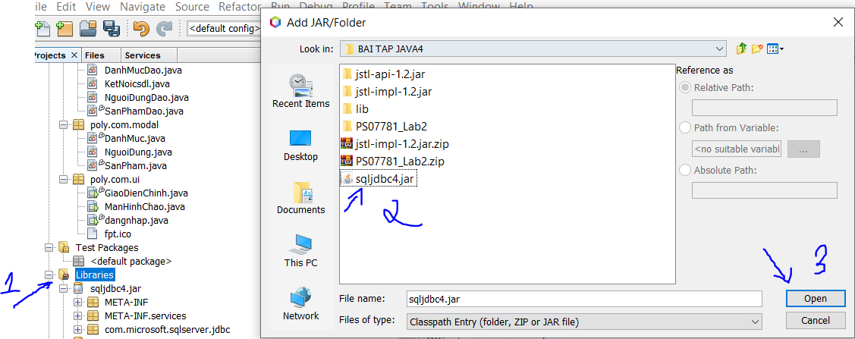
Thêm thư việ sqljdbc4.jar cho ứng dụng để kết nối csdl ➔ ta click chuột phải vào libraries ➔ chọn add/jar folder

Slide 18
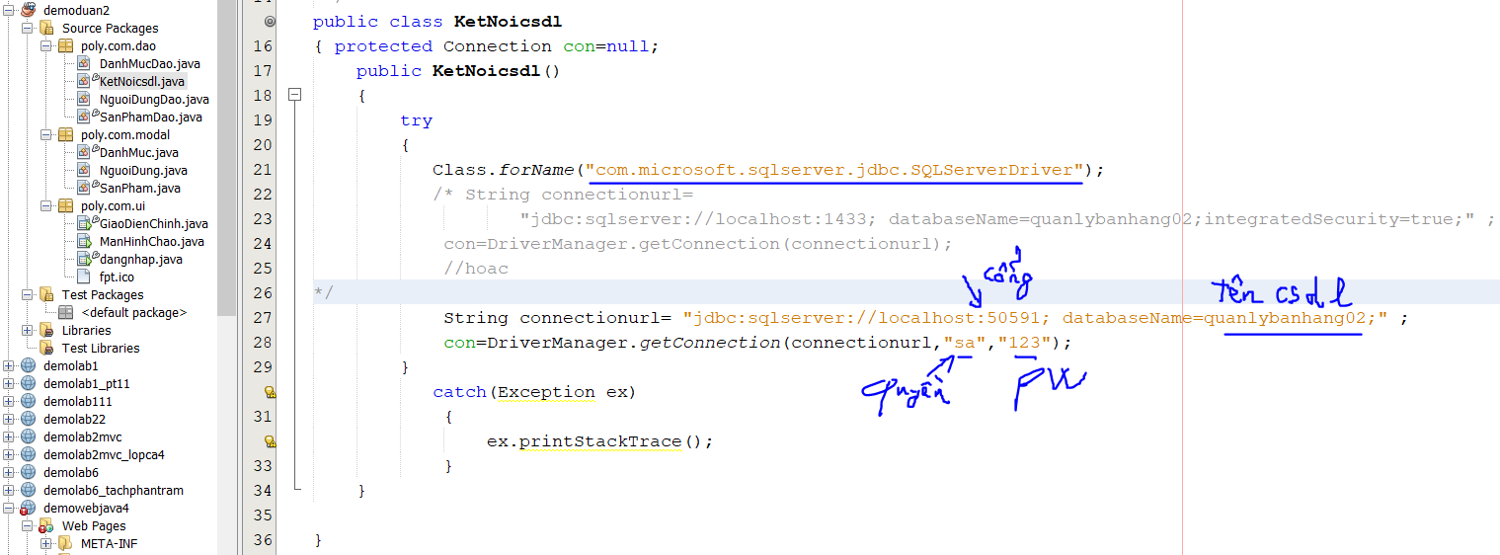
Viết hàm kết nối cơ sở dữ liệu cho class ketnoicsdl.java như sau:

Slide 19
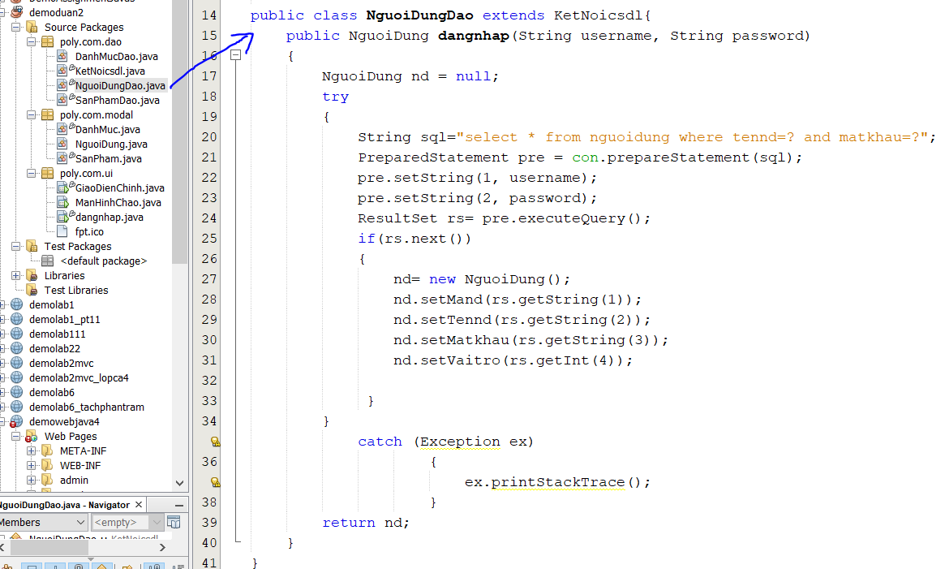
Lớp nguoidungDao.java
Nhớ kế thừa extends từ lớp ketnoicsdl đẻ có biến connection
Thực hiện viết insert,update,delelte,find… trong class này

Slide 20
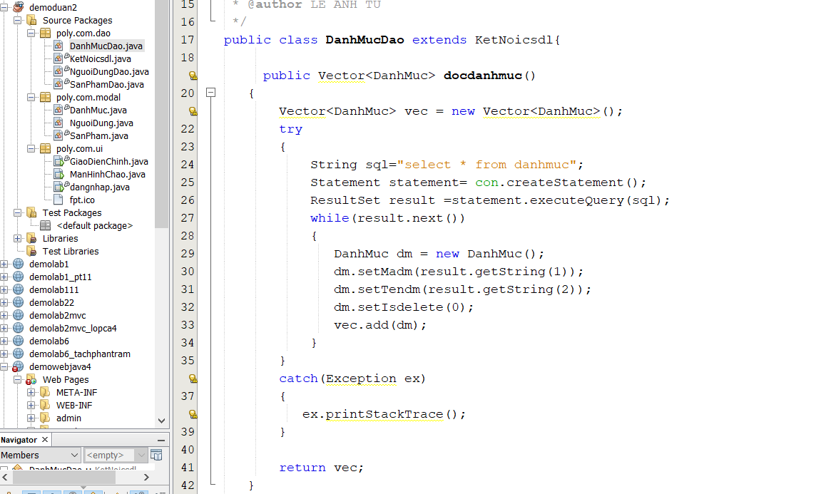
Lớp DanhMucDao.java
Hàm đọc tất cả các danh mục
Thực hiện viết insert,update,delelte,find… trong class này

Slide 21
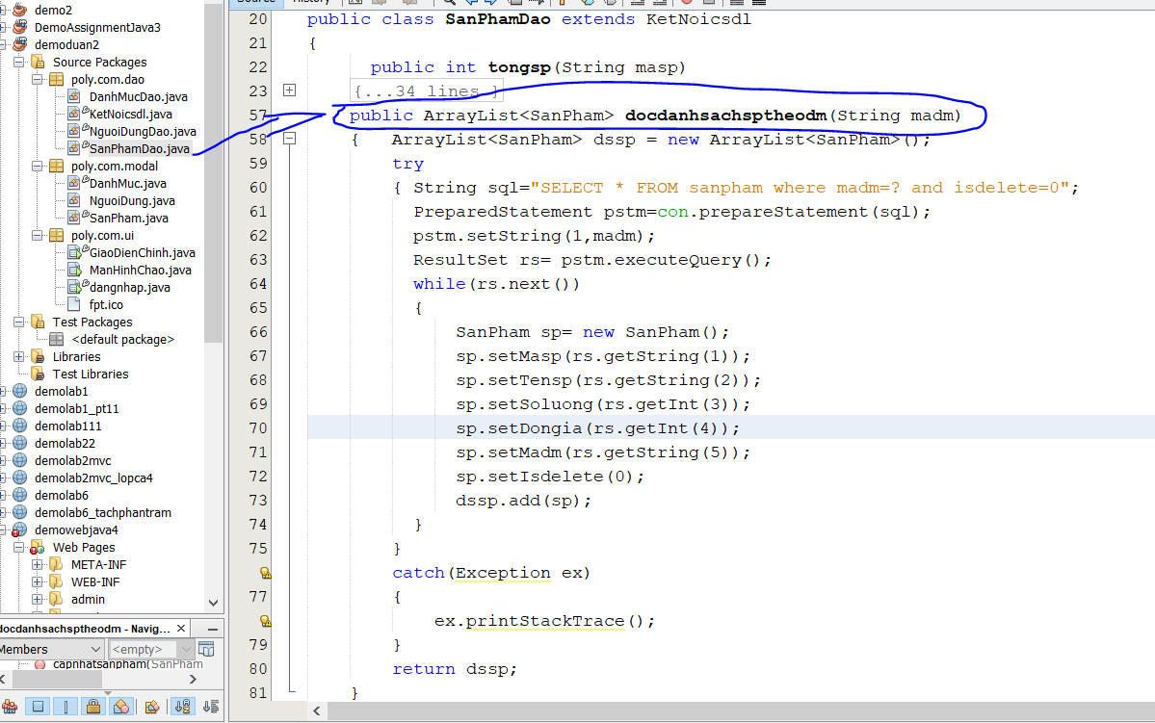
LỚP SanphamDao.java
Hàm đọc danh sách các sản phẩm

Slide 22
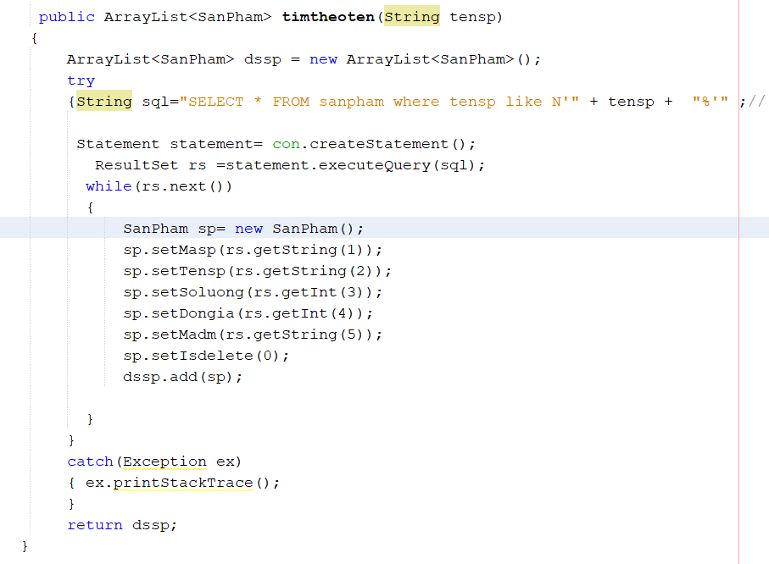

Slide 23
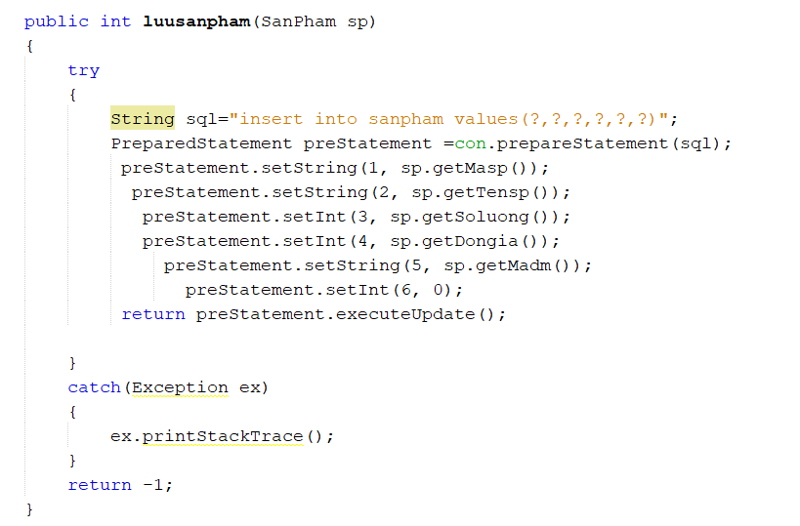
Hàm thêm sản phẩm

Slide 24
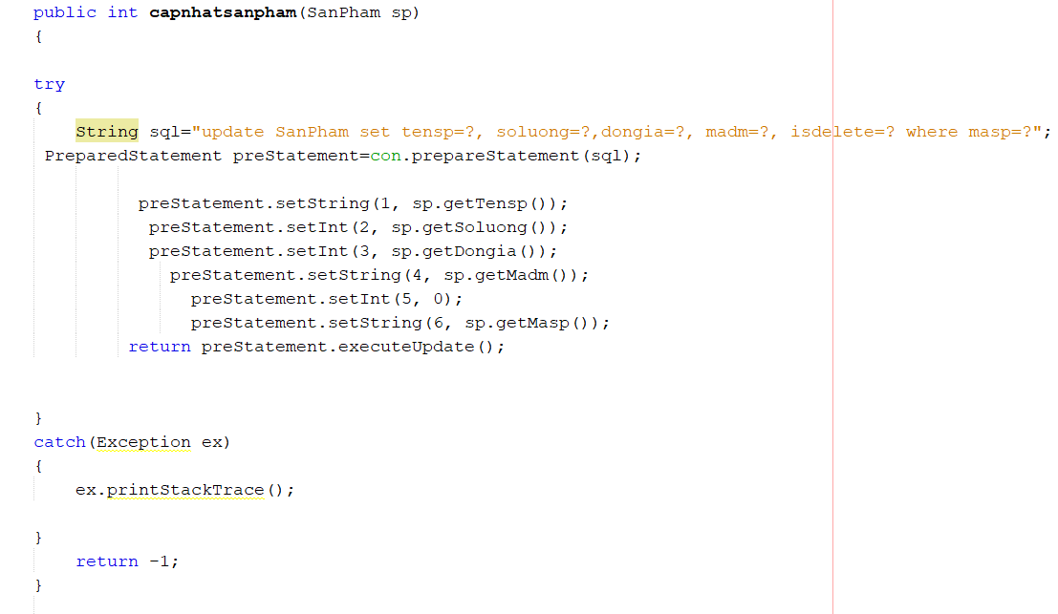
Hàm cập nhật sản phẩm

Slide 25
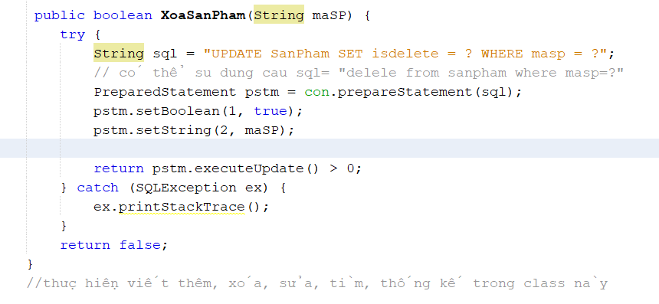

Slide 26
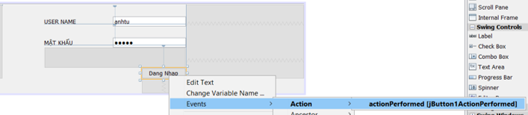
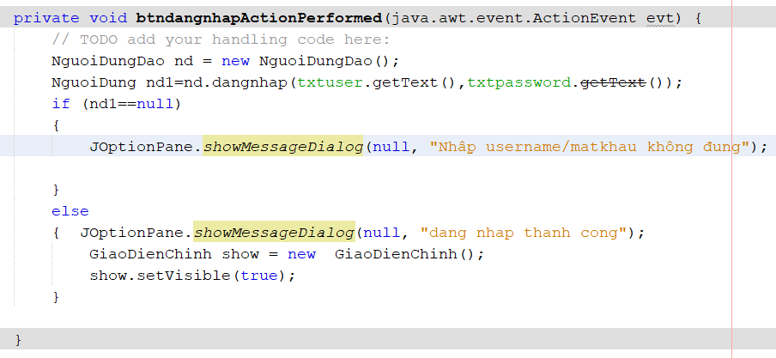
Bước 3: SỬ LÝ SỰ KIỆN CHO CÁC NÚT BUTTON
Click chuột phải trên nút dangnhap → events → action→ action performed..
Run: và chạy thử

Slide 27
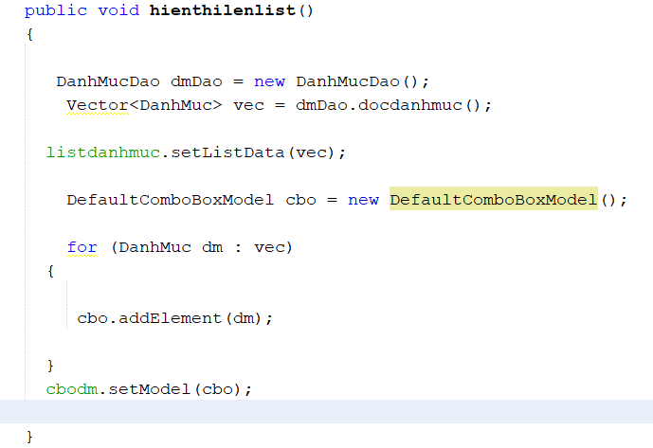
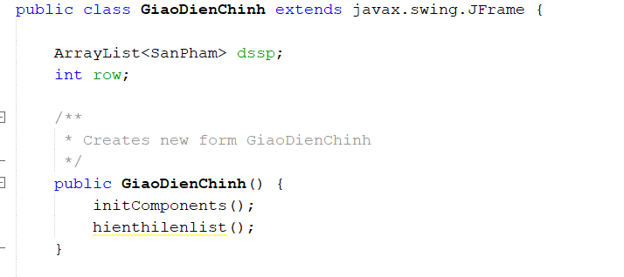
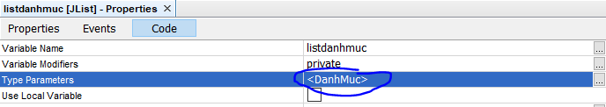
Hàm sử lý load dữ liệu lên listview và combobox
Lưu ý: chỉnh sửa kiểu dữ liệu cho list

Slide 28
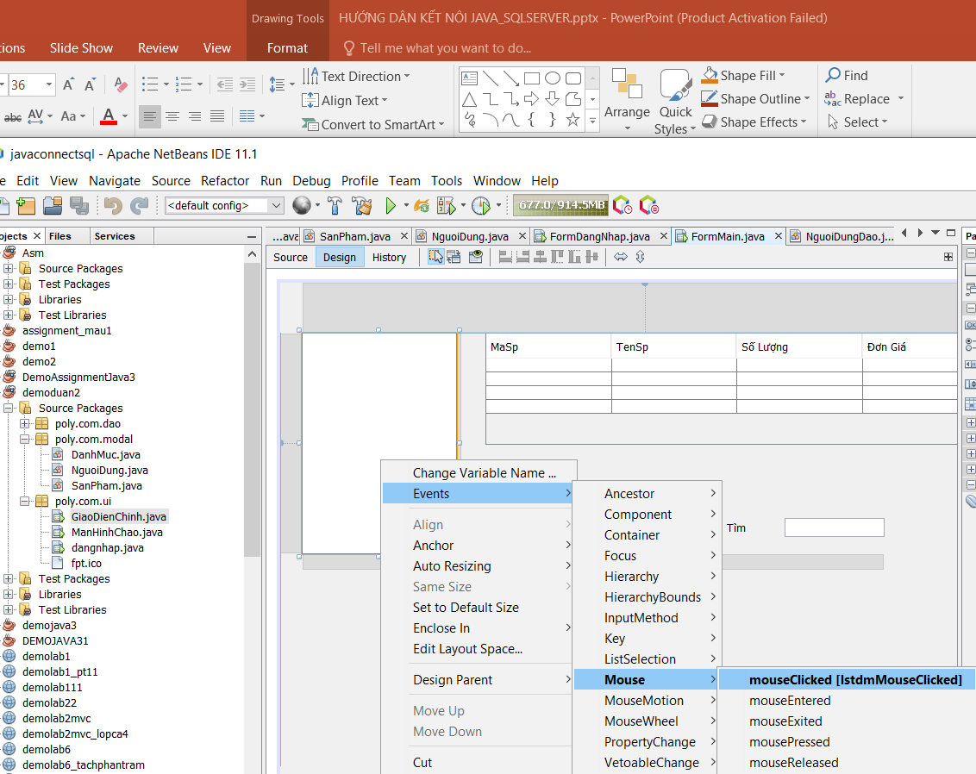
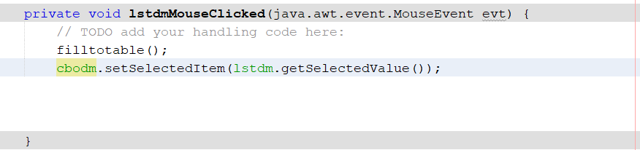
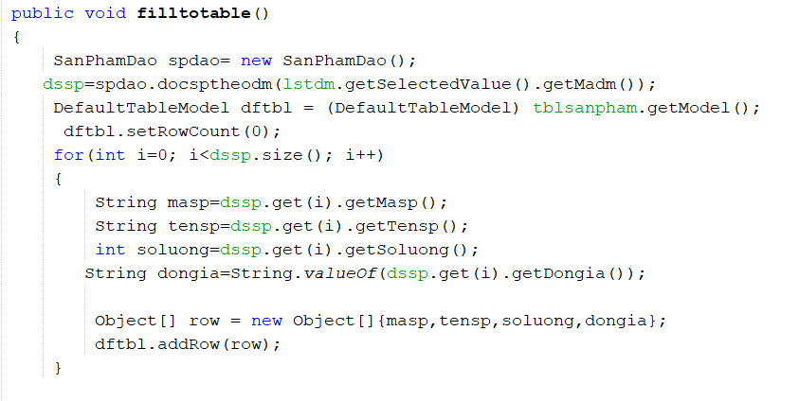
Hàm xử lý sự kiện cho listview click: click phải trên jlist ➔ event ➔ mouse ➔ mouseclicked

Slide 29
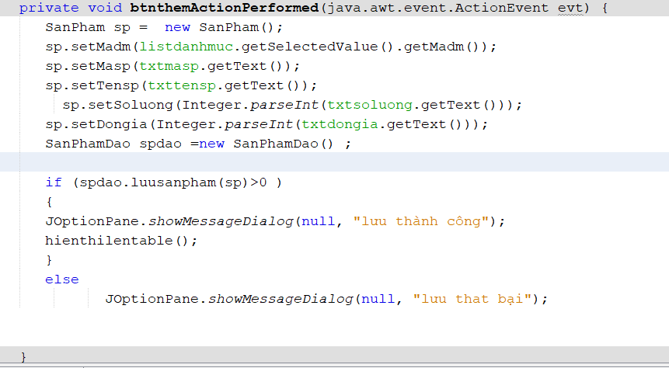
Hàm sử lý sự kiện cho nút thêm

Slide 30
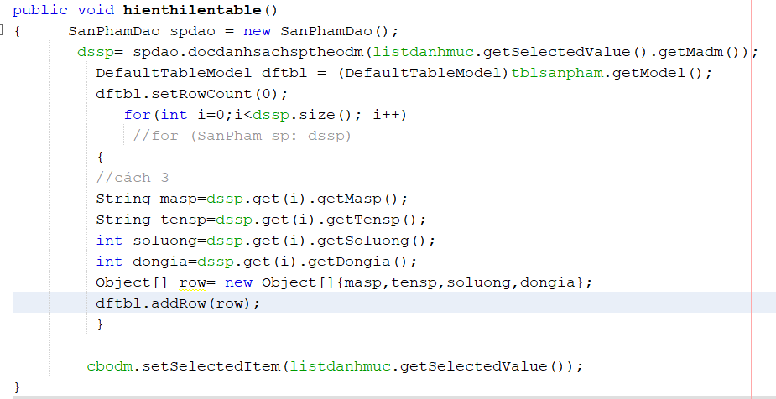
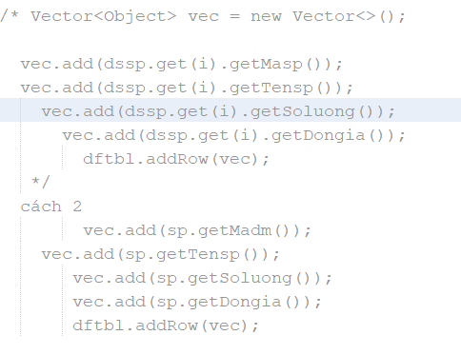

Slide 31
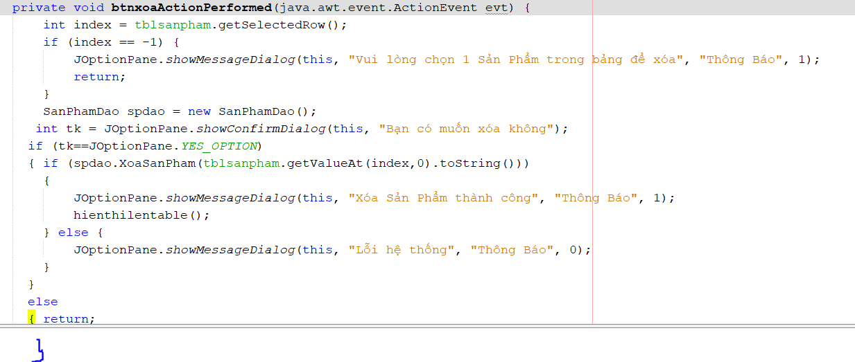
Xử lý sự kiện cho nút xóa

Slide 32
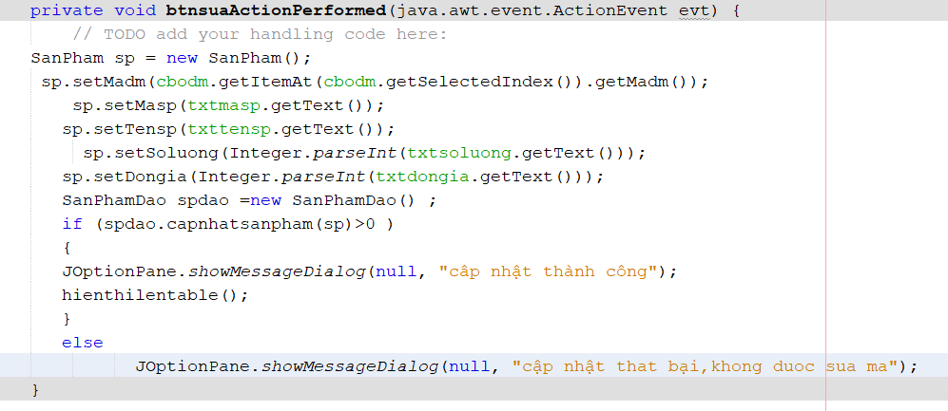
Xử lý sự kiện cho nút sửa

Slide 33
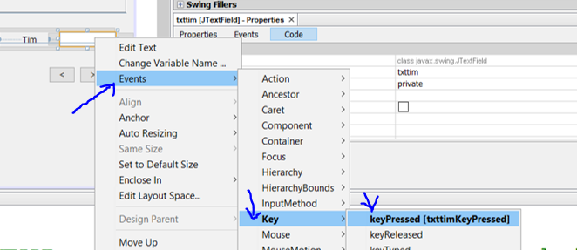
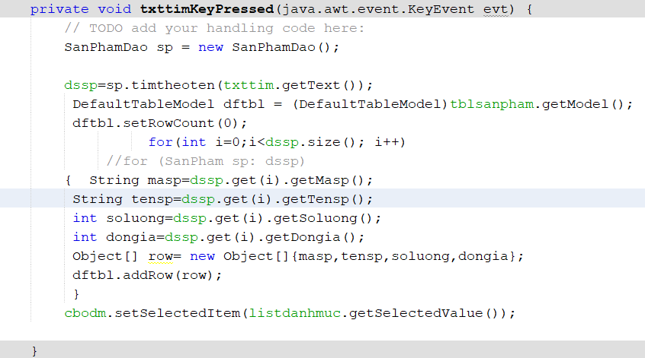
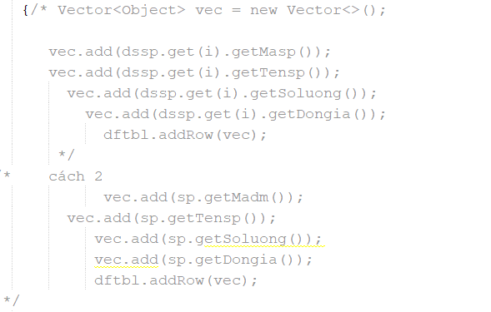
Xử lý sự kiện cho nút tìm

Slide 34
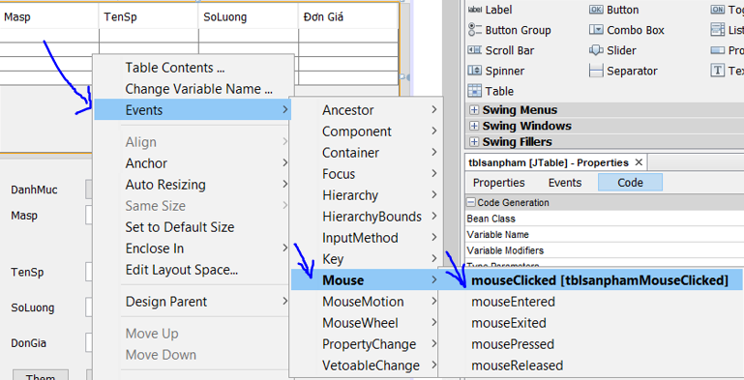
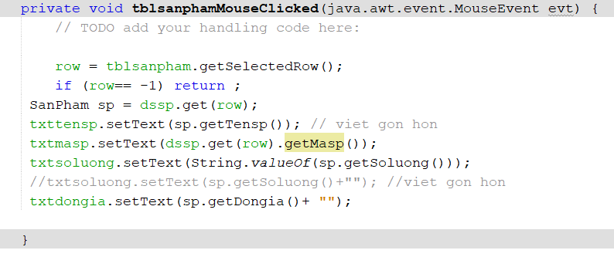
Xử lý sự kiện cho table click

Slide 35
Tổng kết
Biết cách tạo kết nối csdl
Sinh viên hiểu và vận dụng tạo mô hình kết nối logic và lập trình được các hàm cơ bản: insert, update,delete
Vận dụng để làm các dự án, cho đề tài tốt nghiệp

Slide 36
XIN CẢM ƠN!
Thanks!

